Slide 1
Цифровая экосистема ФНС России
Исполняющий обязанности начальника отдела камерального контроля
НДФЛ и страховых взносов № 1
Панферова Ольга Владимировна
Порядок заполнения 6-НДФЛ и расчета по страховым взносам. Персонифицированные сведения о физических лицах.
Порядок и сроки заполнения уведомлений по НДФЛ и СВ.
Как исправить ошибку в уведомлении

Slide 2
Новый порядок удержания НДФЛ в 2023 году
Федеральный закон от 14.07.2022 № 263-ФЗ
Дата получения дохода | В какой момент удержать налог | Норма
День выплаты дохода | При каждой выплате денежных средств сотруднику – и с аванса и со второй части ЗП | пп.1 ч. 1 ст. 223 НК РФ
Дата фактического получения дохода в виде оплаты труда
устанавливается в общем порядке – на день выплаты дохода
(в т. ч. с ЗП, больничных, отпускных)
НДФЛ исчисляется и удерживается с каждой выплаты дохода
!

Slide 3
Новые сроки уплаты НДФЛ в 2023 году
Федеральный закон от 14.07.2022 № 263-ФЗ
По новым правилам НДФЛ уплачивается одним платежом, на один КБК в единый срок.
Исключение: НДФЛ в фиксированном размере с доходов иностранцев (трудовые патенты - ст. 227.1 НК РФ).
Период удержания НДФЛ | Срок перечисления НДФЛ (п. 6 ст. 226 НК РФ в ред. 263-ФЗ) | Срок подачи уведомления (п. 9 ст. 58 НК РФ в ред. 263-ФЗ)
С 1 по 22 января | Не позднее 28 января | Не позднее 25 января
С 23 числа предшествующего месяца по 22 число текущего месяца | Не позднее 28-го числа текущего месяца | Не позднее 25-го числа текущего месяца
С 23 по 31 декабря | Не позже последнего рабочего дня календарного года
! Расчетный период для НДФЛ считается период с 23-го числа текущего месяца по 22-е число следующего месяца
С 2023 года отменен п.9 ст. 226 НК РФ, запрещающий налоговым агентам уплачивать НДФЛ из
собственных средств. Перечислять НДФЛ на ЕНС можно до удержания налога.

Slide 4
Новые сроки представления расчета 6-НДФЛ в 2023 году
Федеральный закон от 14.07.2022 № 263-ФЗ
Период | Срок представления до 2023 года | Срок представления с 2023 года
За 1 квартал, полугодие, 9 месяцев | Не позднее последнего дня месяца, следующего за отчетным периодом | Не позднее 25-го числа месяца, следующего за отчетным периодом
Годовой 6-НДФЛ | Не позднее 1 марта года, следующего за истекшим периодом | Не позднее 25-го февраля года, следующего за истекшим периодом
Когда в 2023 году представить расчет 6-НДФЛ и что в него необходимо включать
Отчетный период | Срок представления | Налог, удержанный за какой период , отражается в разделе 1
2022 год | 27 февраля 2023 года | 1 октября – 31 декабря 2022 года
1 квартал 2023 года | 25 апреля 2023 года | 1 января – 22 марта 2023 года
полугодие 2023 года | 25 июля 2023 года | 23 марта – 22 июня 2023 года
9 месяцев 2023 года | 25 октября 2023 года | 23 июня – 22 сентября 2023 года
2023 год | 26 февраля 2024 года | 23 сентября – 29 декабря 2023 года

Slide 5
Пример заполнения расчета за 6 мес. 2023 года
Раздел 1 - НДФЛ к перечислению в бюджет или возврату работникам во 2 квартале. (п. 3.2 Порядка).
Поле 020 - НДФЛ к уплате в 1 квартале. Поля 021, 022, 023 - НДФЛ со сроками уплаты 28.04.2023, 28.05.2023 и 28.06.2023.
Поле 030 - НДФЛ, который вернули работникам в 1 кв. Разбейте налог по датам: поле 031 - дата возврата, 032 - возвращенная сумма.
Раздел 2 - данные о суммах дохода, исчисленного и удержанного налога нарастающим итогом с начала года.
Поле 110 - зарплата, отпускные, больничные и другие доходы, выплаченные в 1 кв. 2023 (с 01.01.2023 по 30.06.2023), общей суммой без уменьшения на налог и вычеты.
Поле 130 - вычеты,
поле 140 - исчисленный с этих доходов НДФЛ (п. 4.1 Порядка, Письмо ФНС от 06.03.2023 N ЗГ-3-11/3160@).
Поле 160 - налог, удержанный в 1 кв. (с 01.01.2023 по 30.06.2023). Этот налог может не совпадать с суммой НДФЛ в поле 140, например, если были доходы в натуральной форме.
Поле 170 - только НДФЛ, который не сможете удержать до конца года. Например, налог с подарка человеку, не получавшему от вас денежных доходов.
Поле 180 - излишне удержанный НДФЛ, который не сможете вернуть до конца года.
Поле 190 - НДФЛ, возвращенный работникам с начала года.

Slide 6

Основные изменения в администрировании страховых взносов

Slide 7
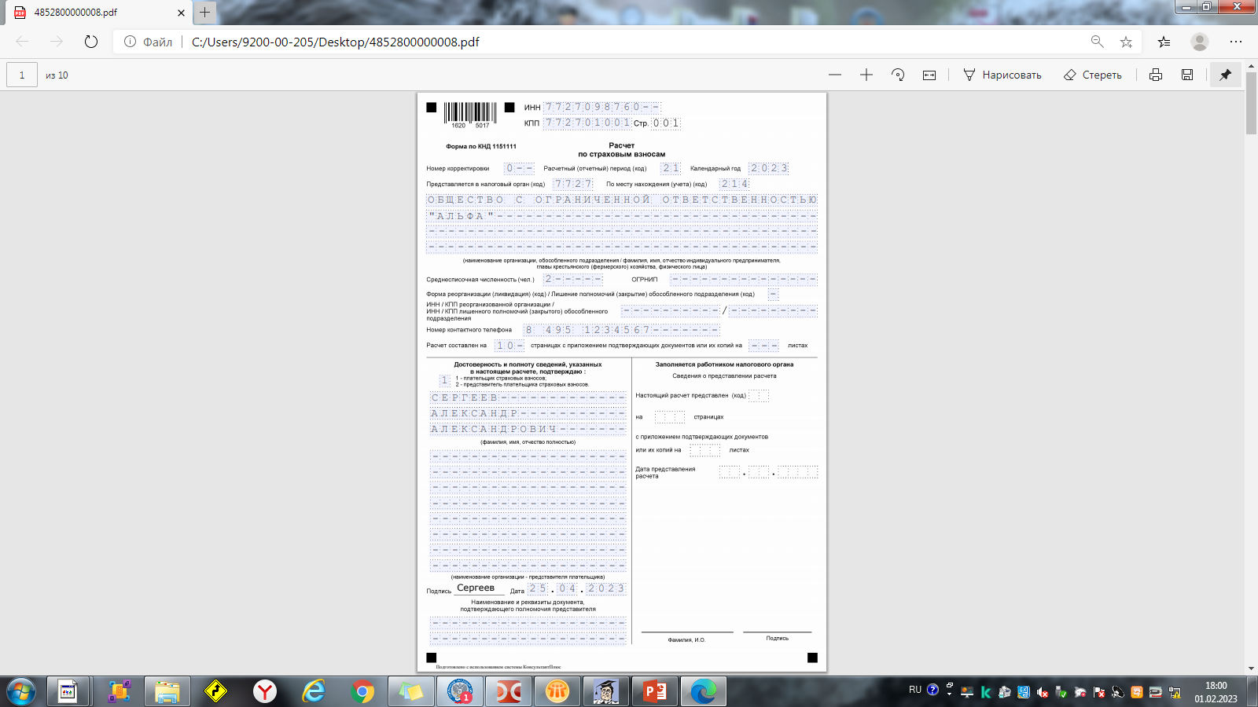
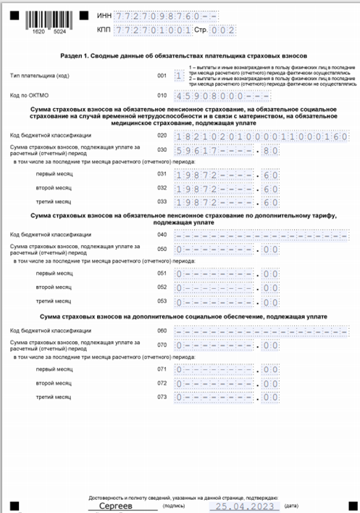
Расчет по страховым взносам: изменения с 2023 года (Форма по КНД 11151111)
Приказ ФНС России от 29.09.2022 № ЕД-7-11/878@
Раздел 1 «Сводные данные об
обязательствах плательщика
страховых взносов» - строки,
соответствующие суммам
исчисленных СВ на ОПС, ОСС по
ВНиМ и ОМС - объединены;
Подраздел 1.2 «Расчет сумм СВ
на ОМС» и Приложение 2
«Расчет сумм СВ на ОПС по ВНиМ» –
исключены;
Подраздел 1.1 «Расчет сумм СВ
на ОПС» - трансформирован;
Подразделы 1.3.1 и 1.3.2 «Расчет
сумм СВ на ОПС по дополнительному
тарифу СВ» – объединены.

Slide 8
Единая предельная величина базы для расчета взносов на пенсионное, медицинское и социальное страхование с 01.01.2023
Начиная с 2023 года установлены тарифы страховых взносов на ОПС, на ОМС и на ОСС
на случай временной нетрудоспособности и в связи с материнством
в единых размерах (единый тариф страховых взносов):
Страховые взносы | В пределах единой предельной величины базы | Свыше единой предельной величины базы | Норма
Единый тариф СВ | 30% | 15,1% | п. 4 ст. 425 НК РФ
! Предельная величина базы с 01.01.2023 года составляет - 1 917 000 рублей
(Постановление Правительства Российской Федерации от 25.11.2022 № 2143)

Slide 9
Применение пониженных тарифов с 01.01.2023
Все категории плательщиков по пониженным тарифам объединены в три группы:
Группа | Категории плательщиков | Пониженные тарифы
I | Плательщики, указанные в подпунктах 3, 7, 8, 3, 11 - 15, 18 - 20 пункта 1 ст. 427 НК РФ - для IT-организаций, участников СЭЗ, резидентов территорий опережающего развития, некоммерческих и благотворительных организаций; | 7,6%
II | Плательщики, указанные в подпунктах 4 и 16 пункта 1 ст. 427 НК РФ - для международных компаний, получивших статус участников специальных административных районов, организаций, выплачивающих вознаграждения членам экипажей судов, зарегистрированных в международном реестре судов | 0%
III | Плательщики, указанные в подпунктах 10 и 17 пункта 1 и пункте 13.1 ст. 427 НК РФ с выплат выше МРОТ - для субъектов малого и среднего предпринимательства, участников проекта «Сколково» и научно-технологических центров. | 15%
Увеличен размер МРОТ - до 16 242 рублей (Федеральный закон от 19.12.2022 № 522-ФЗ)

Slide 10
Страховые взносы в фиксированном размере для ИП и КФХ за 2023 год
Введен единый фиксированный тариф по СВ на ОПС и ОМС для плательщиков,
не производящих выплаты и иные вознаграждения физическим лицам: на 2023 год он определен в размере 45 842 рублей.
Вид платежа | Сумма к уплате за 2023 год | Срок уплаты
Единый фиксированный тариф по СВ с дохода не более 300 000 руб. | 45 842 руб. | не позднее 31.12.2023
СВ на ОПС за 2023 год с дохода более 300 000 руб. | 1 % с суммы превышения* | не позднее 01.07.2024
Уведомления об исчисленных суммах не предоставляются!
*При этом размер СВ на ОПС с дохода плательщика, превышающего 300 000 рублей
за расчетный период 2023 год, не может быть более 257 061 рубля
!Главы К(Ф)Х не платят отдельно взносы на ОПС с дохода свыше 300 000 руб.

Slide 11
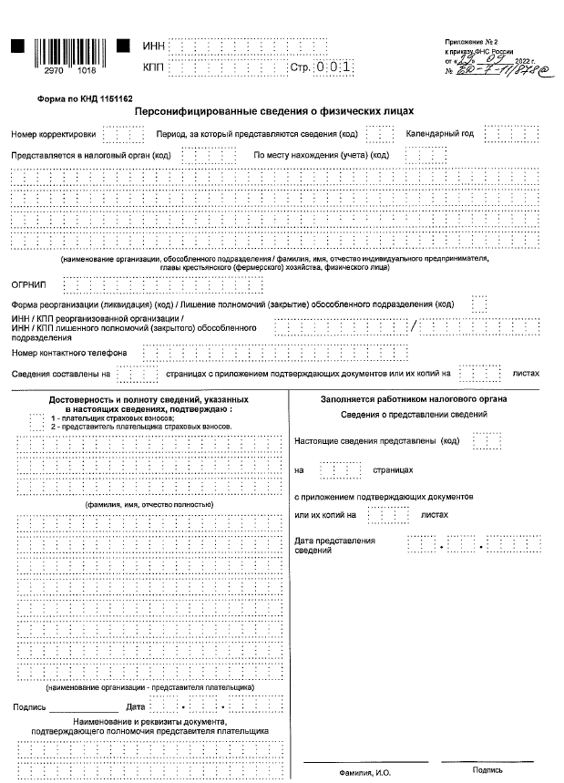
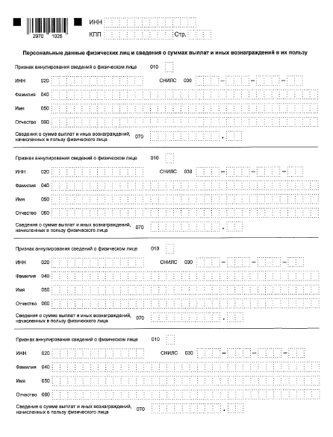
Персонифицированные сведения о физических лицах
Форма установлена Приказом ФНС России от 29.09.2022 № ЕД-7-11/878@
Применяется с января 2023 года, ежемесячно не позднее 25 числа

Slide 12
Персонифицированные сведения о физических лицах
Персонифицированные сведения о физических лицах - новая форма отчетности, которую с 2023 г. ежемесячно сдают в налоговый орган (п.7 ст. 431 НК РФ).
Срок подачи сведений – не позднее 25-го числа месяца, следующего за истекшим;
Сведения подаются на всех работников, числившихся в отчетном месяце по трудовому договору или работавших по ГПД, включая тех, кто в нем уволился, и тех, у кого не было выплат.
Исключение - самозанятые, их в отчет не включайте.
На 11 и более человек сведения сдают в электронном виде (ст. 431 НК РФ, п. 3.1 Порядка заполнения).
В отчет включают персональные данные каждого физлица и сумму выплат (строка 070), начисленных ему за истекший месяц, как облагаемых, так и не облагаемых взносами.
Если в текущем месяце выплат не было, заполняются на работника только строки
020 - 060 (п. 3.7 Порядка заполнения).

Slide 13
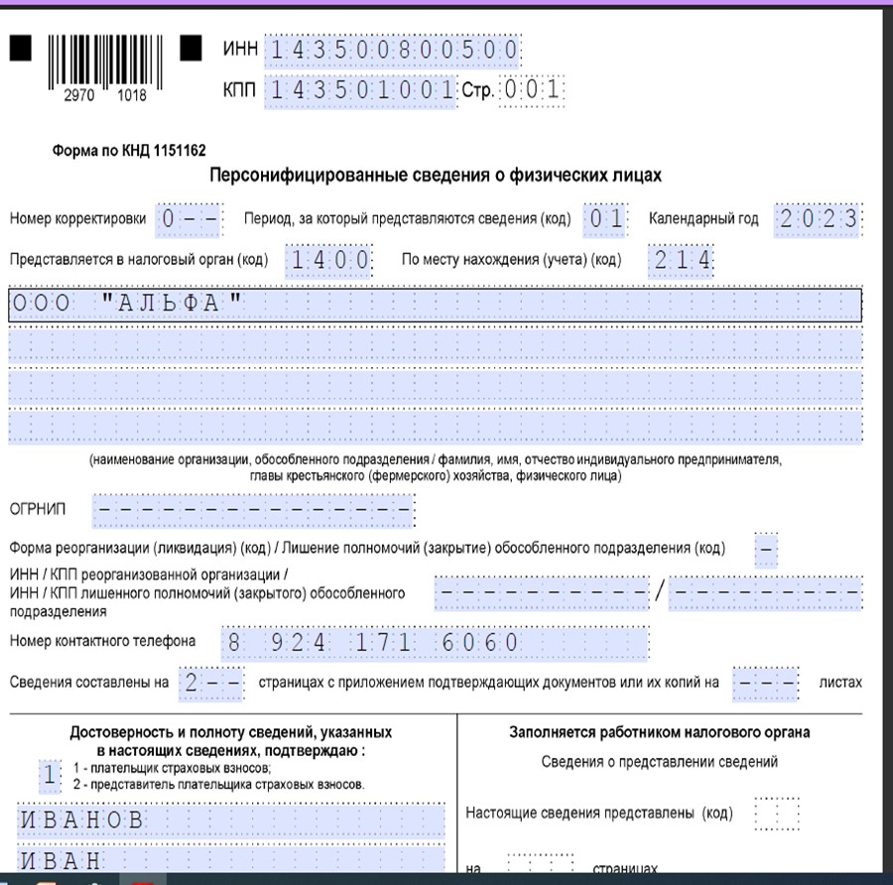
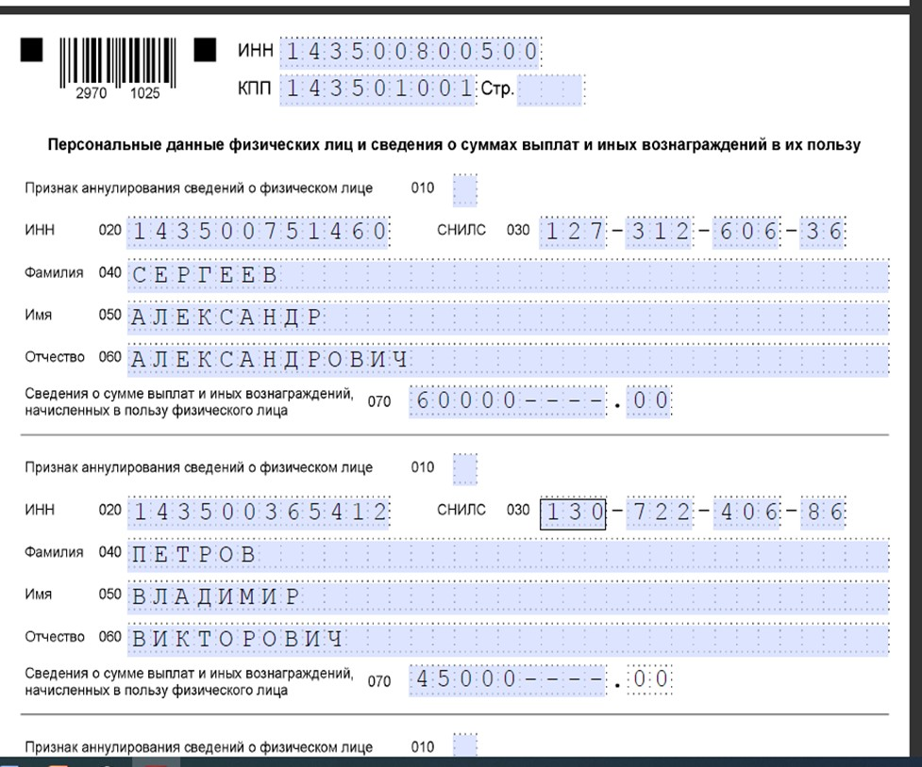
Персонифицированные сведения о физических лицах
Форма по КНД 1151162
Приказ ФНС России от 29.09.2022 №ЕД-7-11/878@

Slide 14
Исправление персонифицированных сведений
Ошибки, выявленные в представленной форме, можно исправить, подав уточненные сведения:
Срок их представления – не позднее сдачи РСВ за соответствующий расчетный (отчетный) период
В уточненную форму включите сведения в отношении тех физлиц, по которым вносите исправления (дополнения)
При подаче уточненной формы включите в ее состав титульный лист. Номер корректировки укажите с учетом сквозной нумерации. Для уточненных сведений это - "1--", "2--", "3--" и т.д.
Если хотите аннулировать ранее поданные данные о физлице, в строке 010 укажите "1", блок строк 020 - 060 повторите, в строке 070 проставьте прочерк
Если же хотите их исправить, то одновременно заполните новый блок строк 020 - 060 с правильными данными о физлице и приведите сведения о выплатах в его пользу
При ошибке, допущенной только в сумме выплат (строка 070), код "1" по строке 010 проставлять не нужно. В этом случае представьте уточненную форму с правильной суммой

Slide 15
В какие сроки подается уведомление
До 25 числа месяца, в котором установлен срок уплаты.
Если 25 число – выходной день, то срок переносится на следующий рабочий день.
Представить Уведомление можно:
по ТКС, подписанное усиленной квалифицированной ЭП;
- через ЛК налогоплательщика, подписанное усиленной квалифицированной ЭП;
- на бумаге, за исключение НП, указанных в п. 3 ст. 80 НК РФ
июль 2023
Представить:
УВЕДОМЛЕНИЕ
НДФЛ НА (с доходов, выплаченных за период с 23.06.2023 - 22.07.2023)
СВ (исчисленные за июнь 2023)
Уплатить до 28 июля:
НДФЛ НА (исчисленный с доходов, выплаченных за период с 23.06.2023 - 22.07.2023)
Страховые взносы (за июнь 2023)
Установленный срок подачи
– 25.07.2023
Установленный срок уплаты
– 28.07.2023

Slide 16
Информация о сроках представления уведомления об исчисленных суммах страховых взносов
Наименование налога | Срок представления декларации/расчета по налогам и страховым взносам |  | Срок представления уведомления по налогам и страховым взносам |  | Период, указываемый в платежном поручении (код отчетного периода) |  | Период, указываемый в уведомлении (код отчетного периода) |  | Срок уплаты налогов, страховых взносов в соответствии с законодательством |  | Исключение (случаи, когда уведомления не предоставляются)
 | налоговый/отчетный период | срок представления | отчетный период | срок представления | отчетный период | код налогового периода в платежном поручении | отчетный период | код отчетного (налогового) периода/номер месяца (квартала) | отчетный период | срок уплаты налога, страховых взносов
1 | 3 | 4 | 5 | 6 |  |  | 7 | 8 | 9 | 10 | 11
Страховые взносы | 1 квартал | 25.04. | январь февраль март | не позднее 25.02 не позднее 25.03 | январь февраль март | МС.01.ГГГГ МС.02.ГГГГ МС.03.ГГГГ | январь февраль март | 21/01 21/02 21/03 | январь февраль март | 28.02 28.03 28.04 | За март в апреле 25.04 уведомление по страховым взносам не предоставляется, так как срок предоставления расчёта и уведомления совпадает.
 | полугодие | 25.07. | апрель май июнь | не позднее 25.05 не позднее 25.06 | апрель май июнь | МС.04.ГГГГ МС.05.ГГГГ МС.06.ГГГГ | апрель май июнь | 31/01 31/02 31/03 | апрель май июнь | 28.05 28.06 28.07 | За июнь в июле 25.07 уведомление по страховым взносам не предоставляется, так как срок предоставления расчета и уведомления совпадает.
 | 9 месяцев | 25.10. | июль август сентябрь | не позднее 25.08 не позднее 25.09 | июль август сентябрь | МС.07.ГГГГ МС.08.ГГГГ МС.09.ГГГГ | июль август сентябрь | 33/01 33/02 33/03 | июль август сентябрь | 28.08 28.09 28.10 | За сентябрь в октябре 25.10 уведомление постраховым взносам не предоставляется, так как срок предоставления расчета и уведомления совпадает.
 | год | 25.01. года следующего за истекшим налоговым периодом | октябрь ноябрь декабрь | не позднее 25.11 не позднее 25.12 | октябрь ноябрь декабрь | МС.10.ГГГГ МС.11.ГГГГ МС.12.ГГГГ | октябрь ноябрь декабрь | 34/01 34/02 34/03 | октябрь ноябрь декабрь | 28.11 28.12 28.01 | За декабрь в январе 25.01 уведомление по страховым взносам не предоставляется, так как срок предоставления расчета и уведомления совпадает.
 |  |  |  |  |  |  |  |  | год | 28.01. года следующего за истекшим налоговым периодом

Slide 17
Информация о сроках представления уведомления об исчисленных суммах налога на доходы физических лиц
Наименование налога | Срок представления декларации/расчета по налогам и страховым взносам |  | Срок представления уведомления по налогам и страховым взносам |  | Период, указываемый в платежном поручении (код отчетного периода) |  | Период, указываемый в уведомлении (код отчетного периода) |  | Срок уплаты налогов, страховых взносов в соответствии с законодательством
 | налоговый/отчетный период | срок представления | отчетный период | срок представления | отчетный период | код налогового периода в платежном поручении | отчетный период | код отчетного (налогового) периода/номер месяца (квартала) | отчетный период | срок уплаты налога, страховых взносов
1 | 3 | 4 | 5 | 6 |  |  | 7 | 8 | 9 | 10
Налог на доходы физических лиц | 1 квартал | 25.04. | январь февраль март | не позднее 25.01 не позднее 25.02 не позднее 25.03 | январь февраль март | МС.01.ГГГГ МС.02.ГГГГ МС.03.ГГГГ | январь февраль март | 21/01 21/02 21/03 | январь февраль март | 28.01 28.02 28.03
 | полугодие | 25.07. | апрель май июнь | не позднее 25.04 не позднее 25.05 не позднее 25.06 | апрель май июнь | МС.04.ГГГГ МС.05.ГГГГ МС.06.ГГГГ | апрель май июнь | 31/01 31/02 31/03 | апрель май июнь | 28.04 28.05 28.06
 | 9 месяцев | 25.10. | июль август сентябрь | не позднее 25.07 не позднее 25.08 не позднее 25.09 | июль август сентябрь | МС.07.ГГГГ МС.08.ГГГГ МС.09.ГГГГ | июль август сентябрь | 33/01 33/02 33/03 | июль август сентябрь | 28.07 28.08 28.09
 | год | 25.02. года следующего за истекшим налоговым периодом | октябрь ноябрь декабрь | не позднее 25.10 не позднее 25.11 не позднее 25.12 не позднее последнего рабочего дня года | октябрь ноябрь декабрь | МС.10.ГГГГ МС.11.ГГГГ МС.12.ГГГГ | октябрь ноябрь декабрь | 34/01 34/02 34/03 34/04 | октябрь ноябрь декабрь | 28.10 28.11 28.12 последний рабочий день

Slide 18
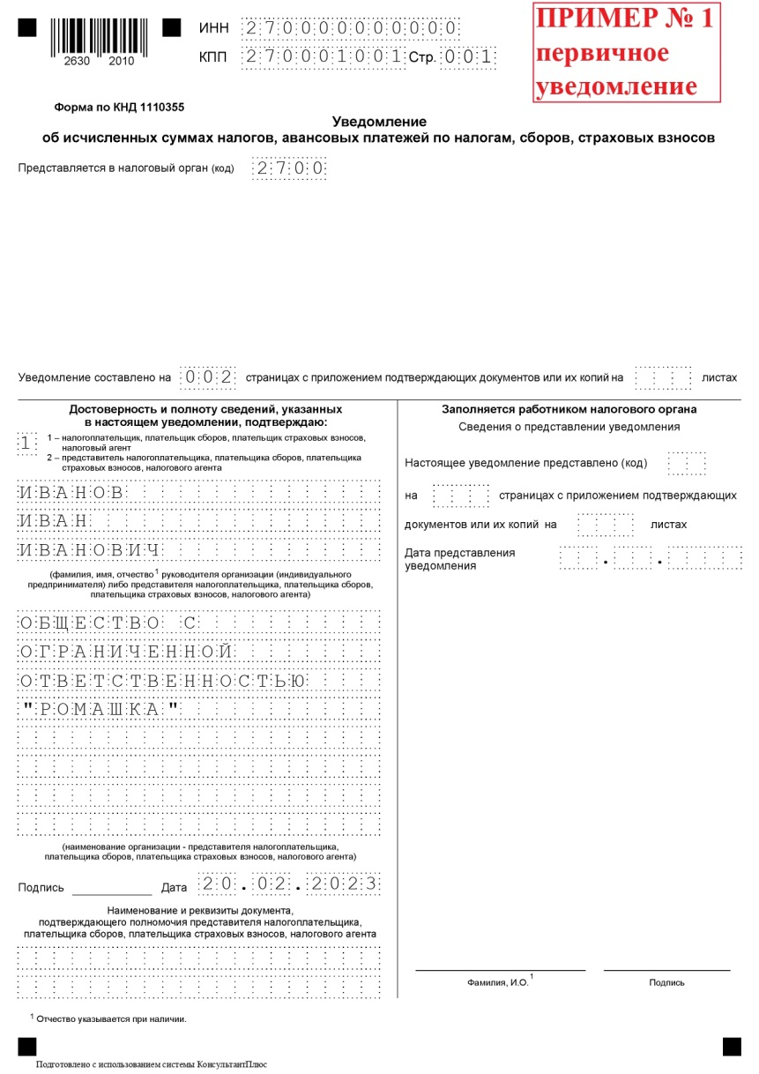
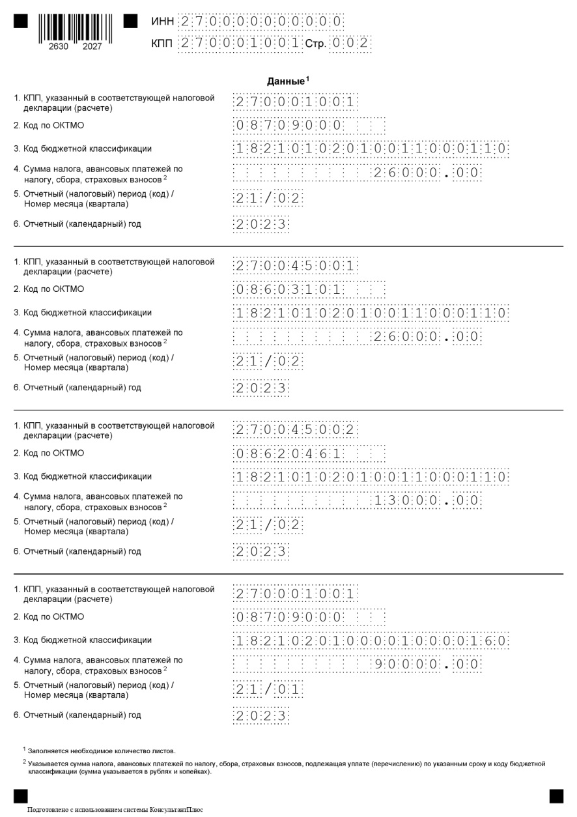
Пример заполненного Уведомления

Slide 19
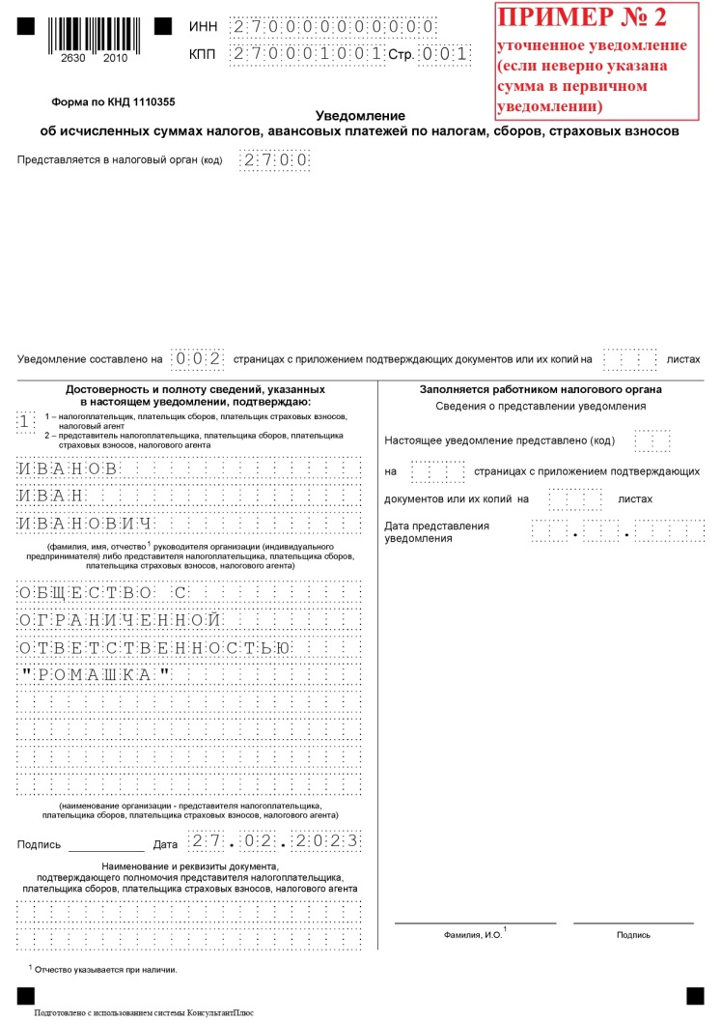
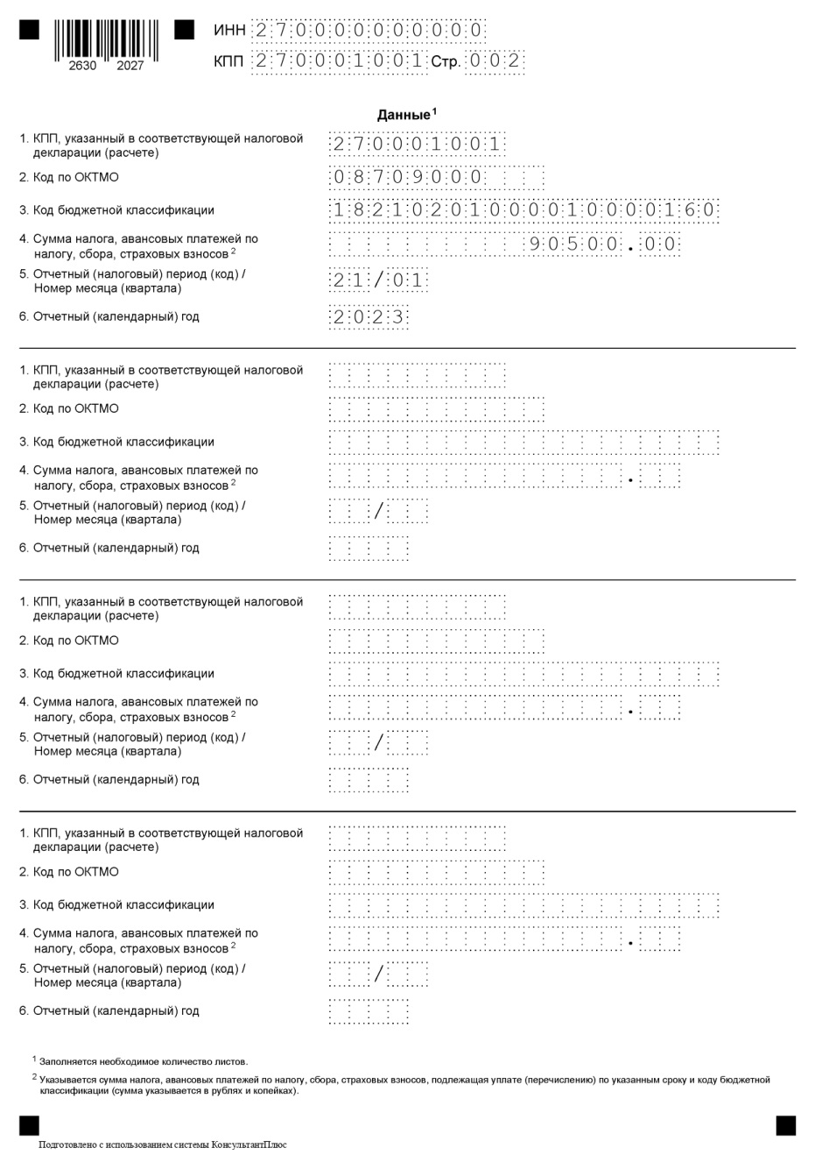
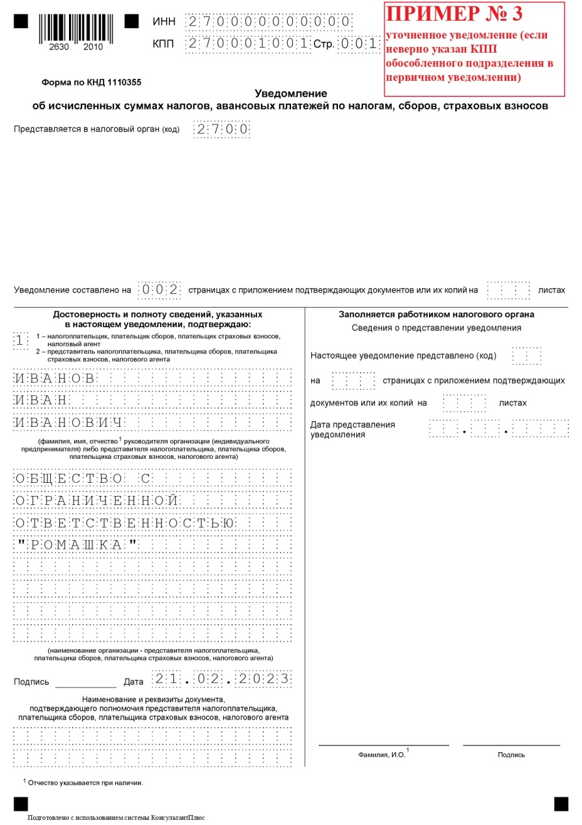
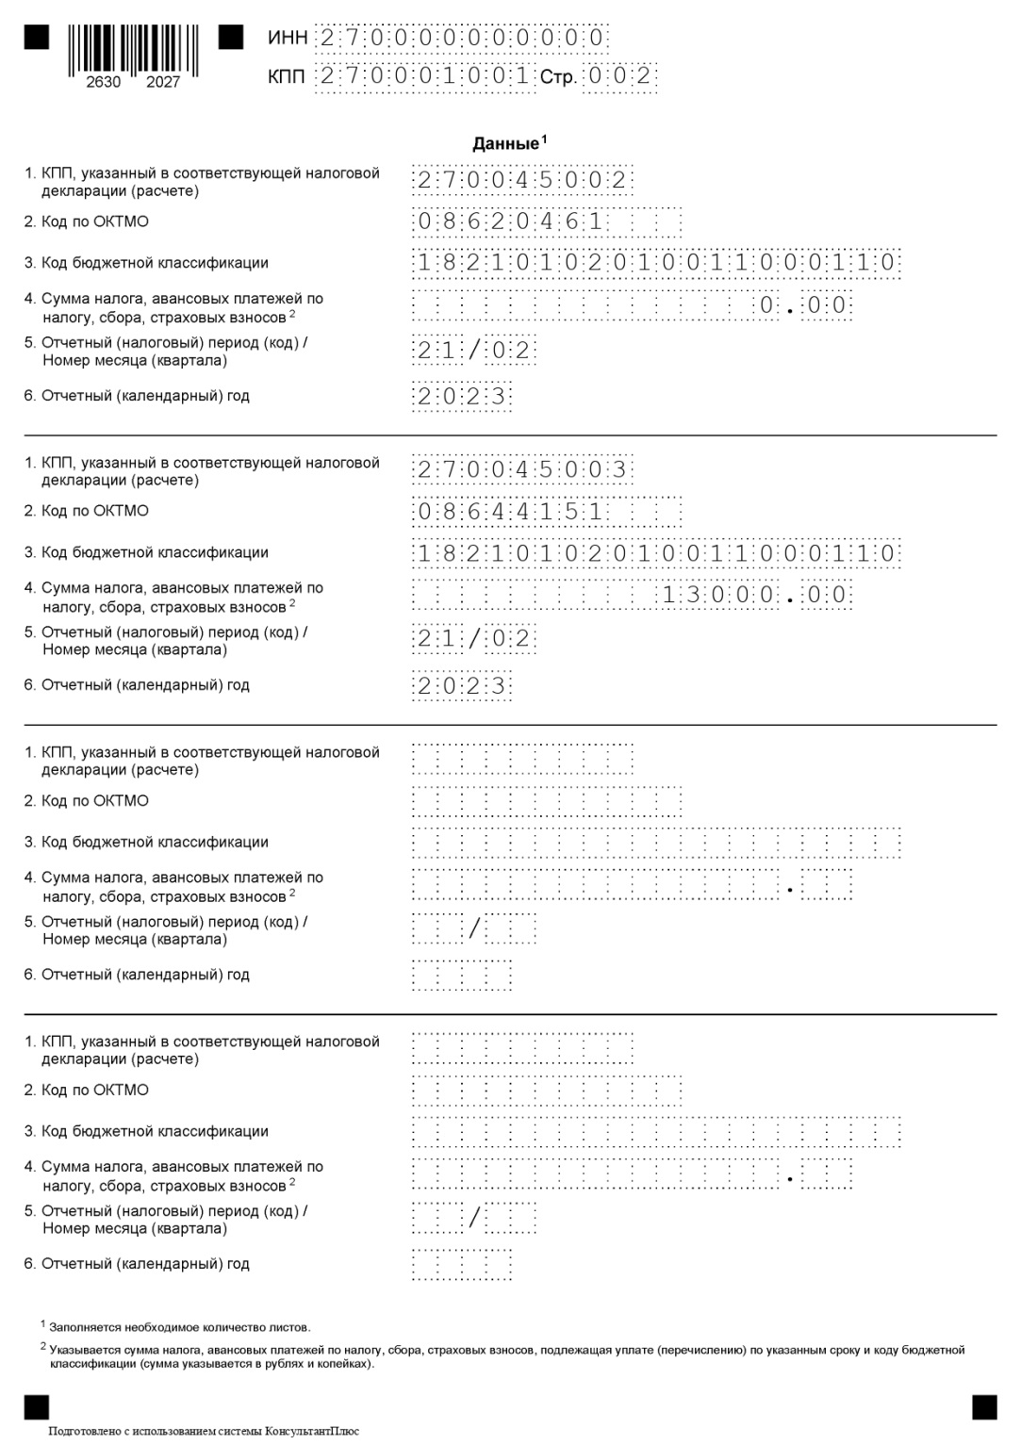
Как исправить Уведомление
Необходимо изменить сумму
Создать новое Уведомление
Повторно указать данные строчки с ошибкой (КПП, КБК, ОКТМО, период)
Указать корректную сумму
Необходимо изменить иные реквизиты
Создать новое Уведомление
Повторно указать данные строчки с ошибкой (КПП, КБК, ОКТМО, период)
в строке с суммой указать «0»
новой строке указать верные данные

